Slide 1
ENSEIGNEMENT DE SPECIALITE
EDUCATION PHYSIQUE PRATIQUES ET CULTURE SPORTIVES

Slide 2
NOUVEAUTE 2022

Slide 3
POUR QUI ?
CARACTERISTIQUES:
POUR DES ELEVES SOUHAITANT :
Lycéennes et lycéens de la voie générale
Ouvert à tous même si l’on ne se destine pas à une orientation dans le domaine sportif
Pas d’obligation d’avoir suivi un enseignement optionnel en classe de seconde
Profil sportif : polyvalent OU spécialiste d’une activité
Elève curieux des activités physiques, sportives et artistiques dans leurs dimensions pratique, sociale et culturelle
Elève curieux, dynamique, qui aime le travail de groupe
Préparer son projet d’orientation
La recherche de performance
Le dépassement de soi
Améliorer sa santé, son bien être
Travailler en équipe
Mettre en œuvre des projets dans le domaine sportif
Faire partie d’un groupe

Slide 4
VOS MOTIVATIONS
POURQUOI CHOISIR LA SPECIALITE EPPCS ?
Préparer son projet d’orientation
Recherche de performance
Dépassement de soi
Détente, santé, bien être
Travailler en équipe
Mettre en œuvre des projets dans le domaine sportif
Faire partie d’un groupe

Slide 5
Ce programme d’enseignement de spécialité, renforçant la sensibilité des élèves pour les pratiques corporelles et sportives, apporte un enrichissement de connaissances théoriques et pratiques pour les élèves. En articulant des apports pratiques et théoriques, il garantit à chaque élève un socle de formation lui permettant d’envisager une diversité d’orientations dans l’enseignement supérieur au regard de son projet personnel et professionnel. Ces projets sont multiples et peuvent concerner les métiers de l’enseignement, de l’entraînement sportif, des loisirs, du management, de la santé et du bien-être, de la protection des personnes. Le choix de cette spécialité constitue pour les élèves une occasion de se construire ou de préciser leur projet ainsi qu’une ouverture vers différents possibles de formation.

Slide 6
LES COMPETENCES DEVELOPPEES
Développer des compétences autrement et enrichir son parcours de formation
Développer des compétences dans plusieurs APSA (activité physique, sportive et artistique)
Réaliser des actions fortes qui développent des compétences transversales (confiance en soi, aisance dans les communications interpersonnelles, gestion des émotions, esprit d’initiative, solidarité, intégration au sein d’une équipe, engagement dans différents rôles)
Développer un regard critique
Le parcours de formation autour de la spécialité EPS valorise l’acquisition d’une poly-compétence (curiosité, investissement, fiabilité, autonomie, engagement, créativité, culture, communication, analyse, esprit critique, performance) favorable à l’épanouissement individuel. Cette construction d’une personnalité positive, porte les fondations d’une adaptation aux attentes de l’enseignement supérieur et par-delà de la vie professionnelle future.

Slide 7
PRATIQUER : « Accroitre les capacités motrices par la pratique diversifiée d’activités physiques, sportives et artistiques »
Renforcer, affiner, se préparer, accomplir, s’entrainer, performer, s’engager, se dépasser, lutter contre la sédentarité
ANALYSER : « Analyser les performances et développer un regard critique et argumenté sur la culture sportive »
Etudier, lire, choisir, concevoir, comparer, identifier, exploiter, mobiliser, porter un regard critique
COMMUNIQUER : « Développer les qualités d’argumentation à l’écrit et à l’oral grâce aux productions, aux échanges et aux débats »
Débattre, commenter, présenter, argumenter, convaincre, informer
COLLABORER : « Développer des valeurs sociales au travers des projets collectifs et du travail en équipe »
S’entraider, progresser ensemble, échanger, s’investir, intégrer un groupe, partager, conseiller, participer à la vie de l’établissement.

Slide 8
LES ENJEUX
POLY-COMPETENCES
S’ORIENTER
AMBASSADEUR / AMBASSADRICE
SPORTIVES : Découvrir, S’entrainer et Performer dans différentes activités sportives
SOCIALES : Elaborer des projets, être à l’écoute, collaborer au sein d’un groupe, animer, inter agir avec les autres
ECRITES : Formuler, synthétiser, analyser, prendre des notes, organiser
ORALES : Présenter, dialoguer, expliquer, débattre, convaincre, argumenter…
= PREPARATION AU GRAND ORAL
Connaitre les différents métiers liés au domaine du sport, du corps, de la sécurité
Connaitre les différentes filières qui conduisent à ces métiers
Découvrir les métiers au travers d’interviews, de conférences, de mise en relation avec des professionnels du secteur
Promouvoir les pratiques et la culture sportive, les diffuser dans la société
Être acteur et force de proposition pour des actions vers l'extérieur
Situer les enjeux et les évolutions des pratiques dans le monde contemporain

Slide 9
CURSUS DE FORMATION
Première
Terminale
4h / semaine
Théorie : 3 thématiques
Projet : Organisation d’un évènement en lien avec la pratique sportive
Evaluation continue: écrit/oral/pratique
Coefficient 8 si abandon en fin de première
6h / semaine
Théorie : 2 thématiques
Projet : Intervention pédagogique auprès d’un groupe d’élèves
Préparation au Grand Oral
Evaluation continue: écrit/oral/pratique
Coefficient 16 au bac
Pratique : 5 activités physiques sur les 2 années

Slide 10
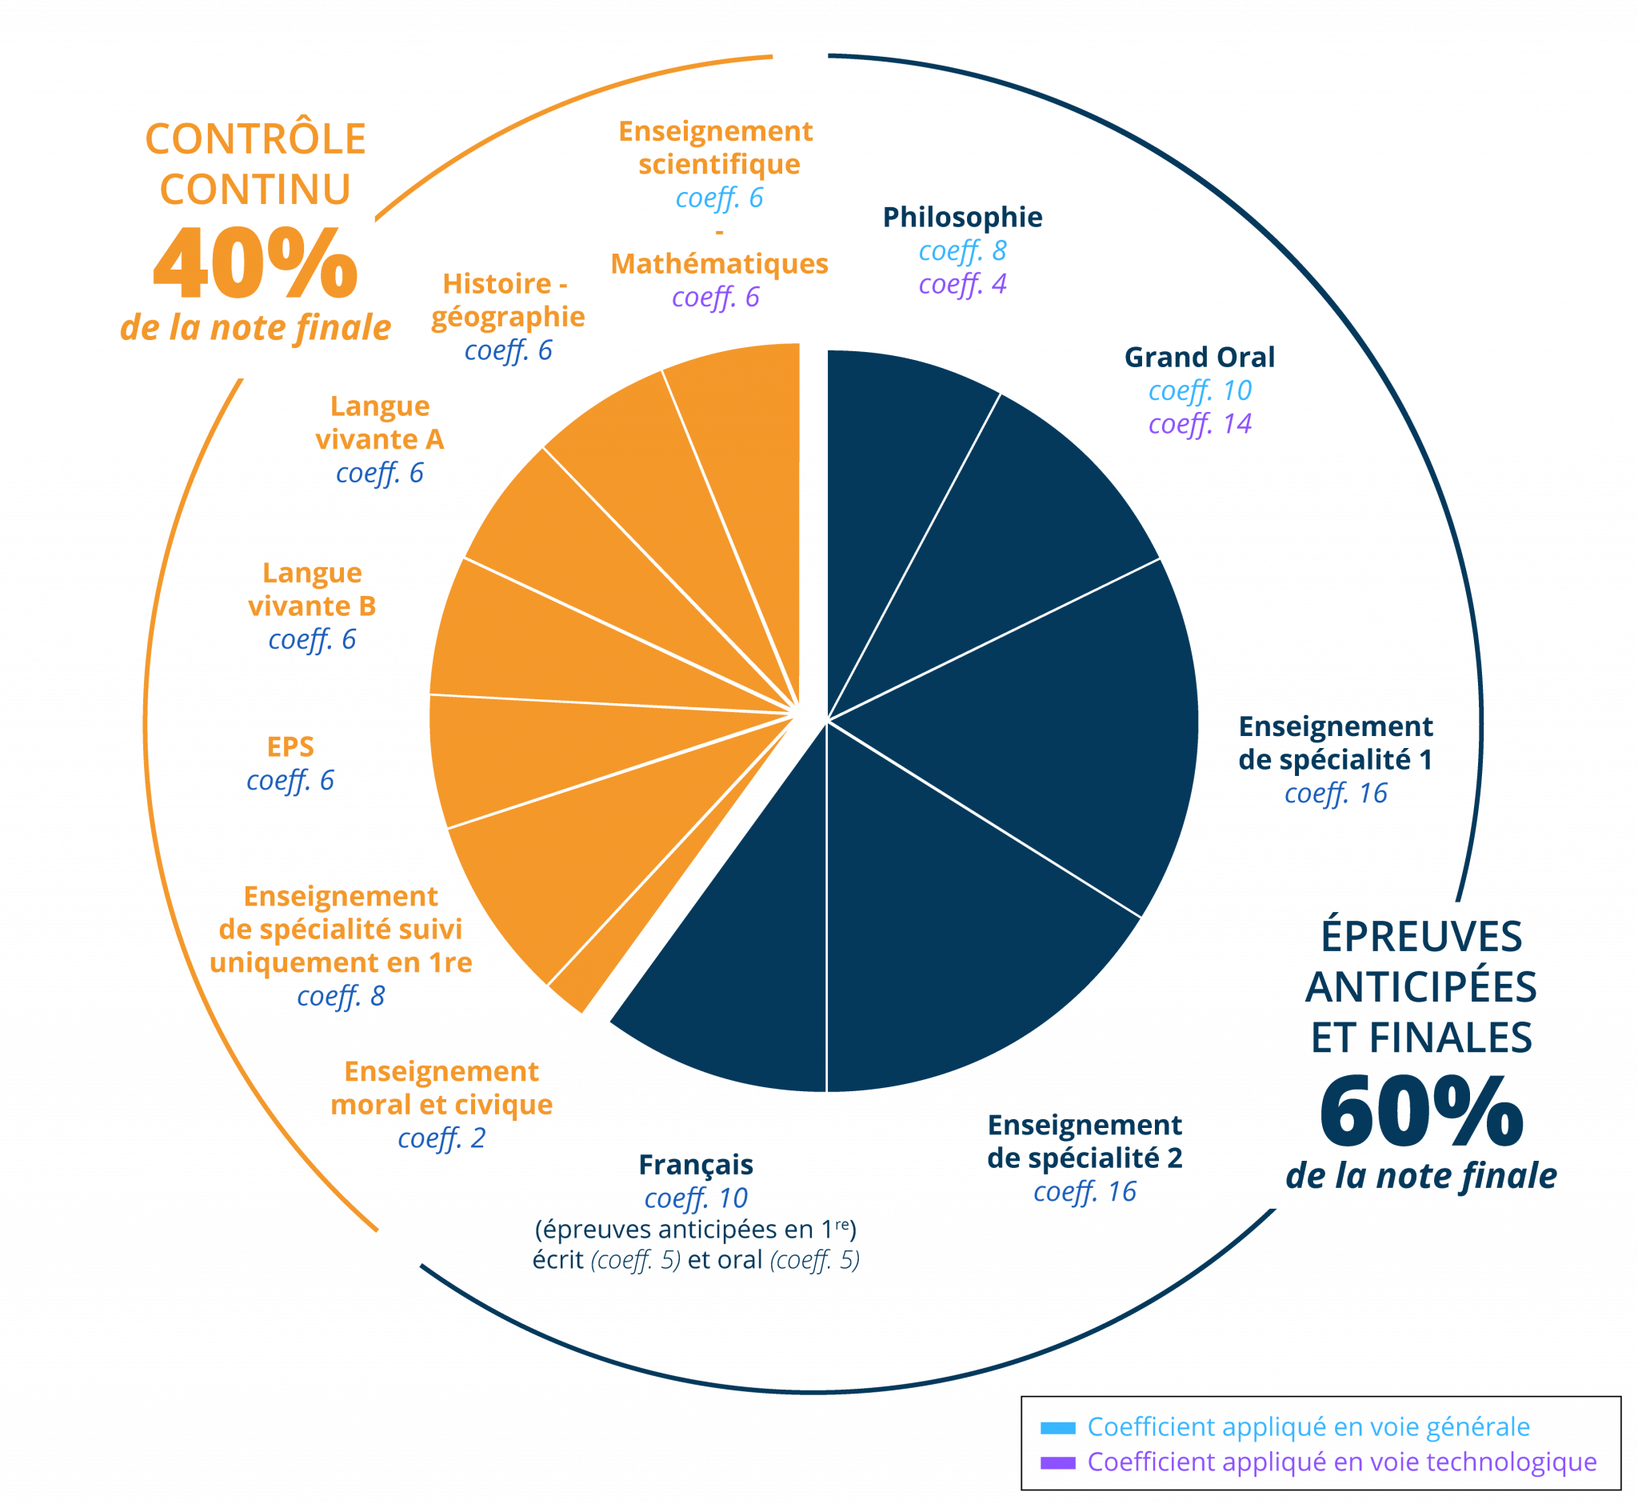
MODALITE D’EVALUATION AU BACCALAUREAT

Slide 11
QUELS CONTENUS ?
THEORIE
Cours théoriques, travaux dirigés, classe inversée
Rencontres de professionnels
Visite de structures
Recherches (exposés, fiches de lecture,…)
PRATIQUE
Au moins 5 activités physiques et sportives différentes sur 2 ans dont la natation avec inscription au BNSSA
Stage ski
Participation aux activités de l’Association sportive
PROJETS
Organisation d’évènements
Expériences d’encadrement
Dynamisation de l’Association Sportive

Slide 12
EN CLASSE DE PREMIERE
PRATIQUE
THEORIE
PROJET
Découverte et /ou approfondissement d’au moins
3 APSA (activités
physiques, sportives et artistiques)
dont la natation
3 thématiques :
Métiers du sport, du corps, de la santé et de la sécurité
Pratique physique:
Technologie des APSA
APSA et santé
Le sport -santé
Conception et organisation d’un évènement à caractère sportif et/ou artistique
(gestion de projet/travail en groupe/autonomie/responsabilités)

Slide 13
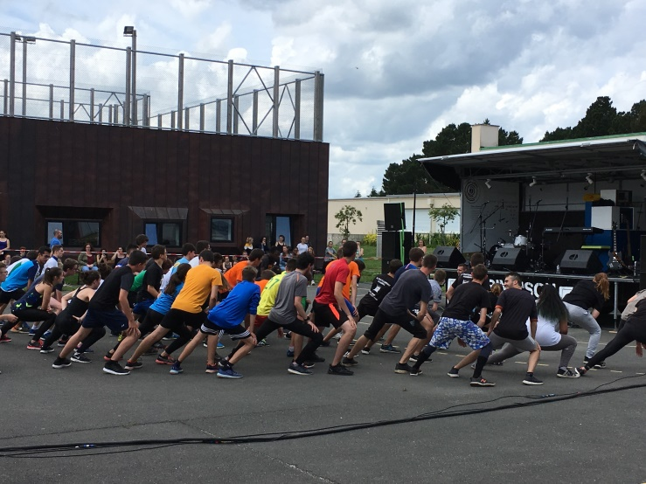
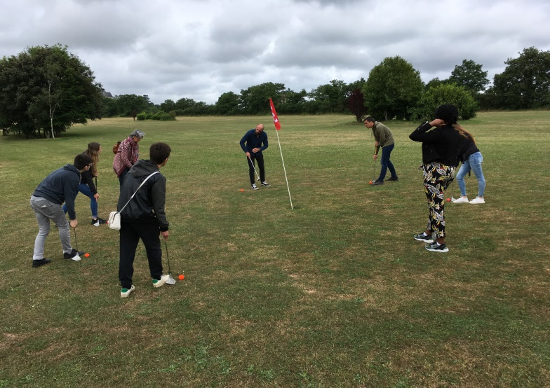
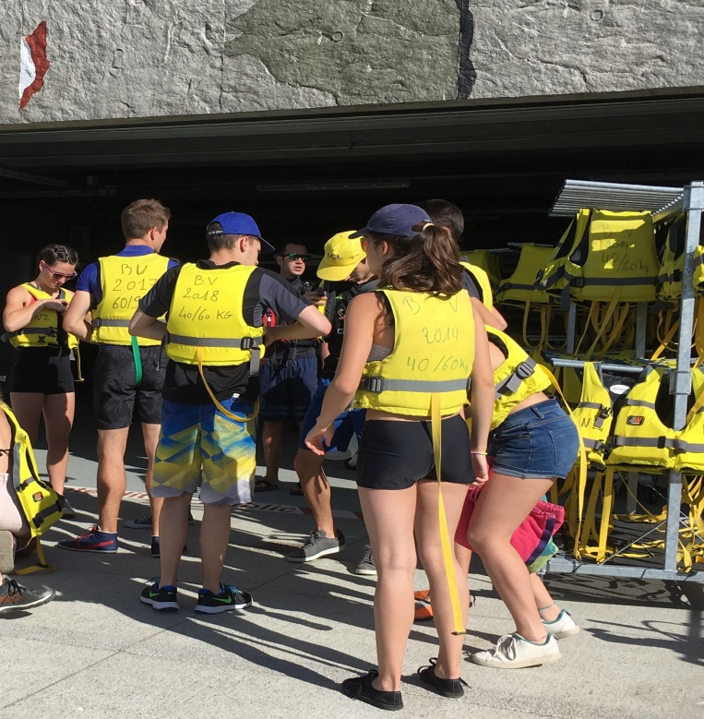
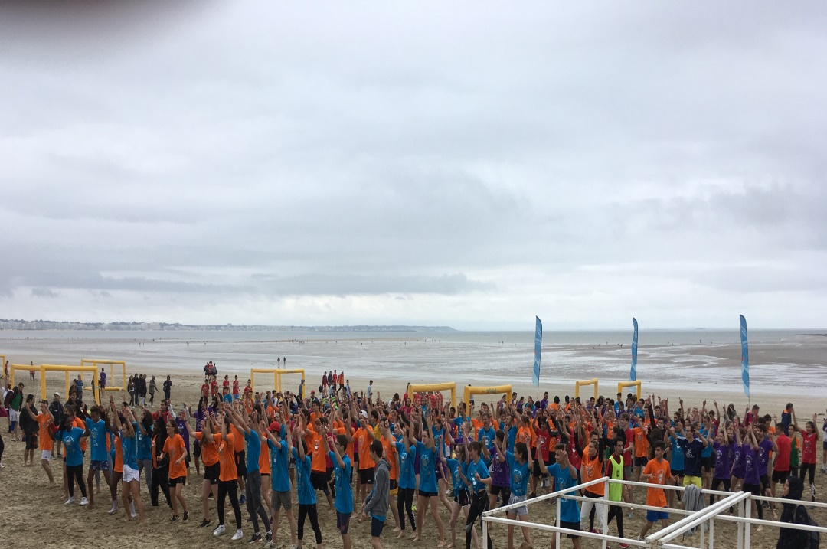
Exemple de sorties, animation et de découvertes
Animation lors de la fête du lycée
Initiation swing golf
Atlant’lycée dans la cadre de l’AS
Initiation canoë

Slide 14
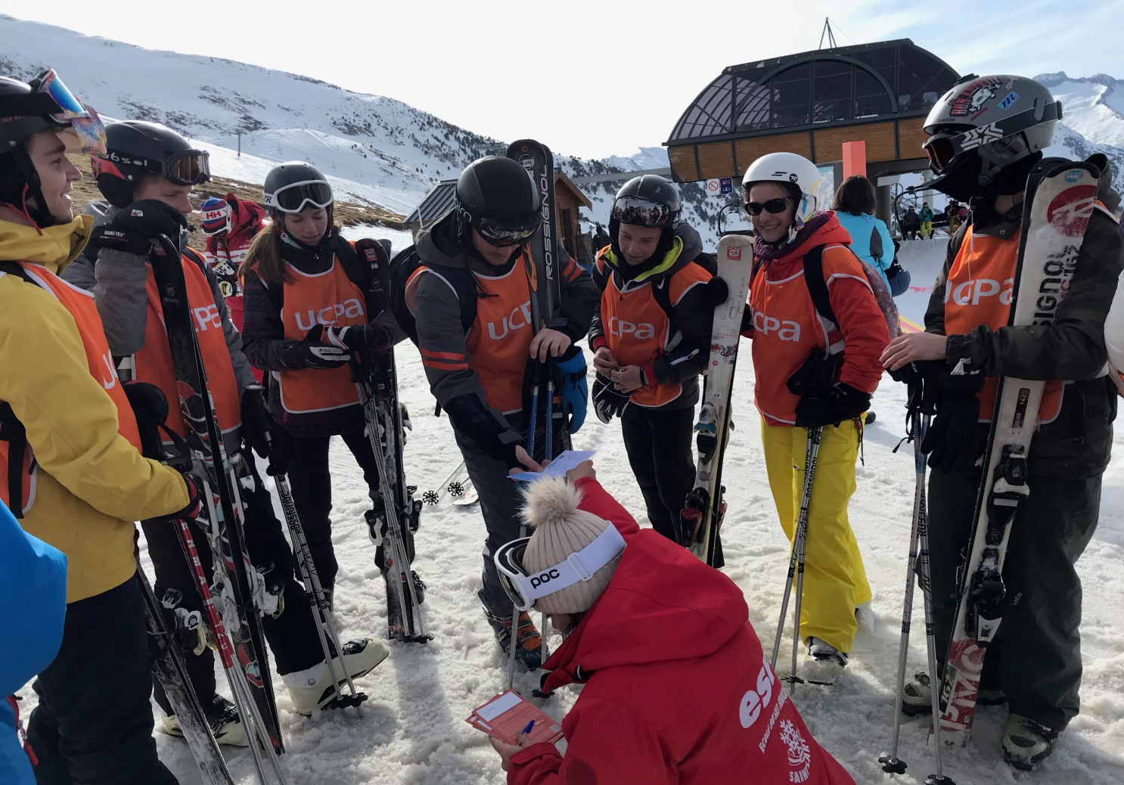
Projet « séjour ski »

Slide 15
EN CLASSE DE TERMINALE
PRATIQUE
THEORIE
PROJET
Découverte et /ou approfondissement d’au moins
3 APSA (activités
physiques, sportives et artistiques)
dont la natation (inscription au BNSSA)
2 thématiques :
Enjeux de la pratique physique dans le monde contemporain
Technologie des APSA
Conception et organisation d’un évènement à caractère sportif et/ou artistique
Encadrement d’un groupe d’élèves

Slide 16
SECTEURS PROFESSIONNELS :
Tourisme et loisir sportif
Entraînement et coaching
Sécurité et protection des personnes
Animation
Collectivités territoriales
Gestion et management de structures sportives
Enseignement
Communication
Instances sportives (Comités, Ligue, fédérations…)
Conception / vente / distribution
Santé et bien être

Slide 17
QUELQUES PRECISIONS
Inscriptions à l’association sportive du lycée obligatoire et participation aux instances du lycée conseillée (bureau de l’association sportive, conseil de vie lycéen)
Nous vous conseillons vivement l’inscription et le passage de diplômes de secourisme (SB, BNSSA) et d’animation (BAFA) dont nous assurerons en partie la préparation
La participation au séjour ski est vivement conseillée.
Il est également vivement conseillé d’adhérer à un club sportif et de s’y impliquer en tant que sportif mais aussi en tant que bénévole (arbitrage, aide aux entraineurs, communication, affichage, etc…)

